Slide 1










Useful components
$$z$$
$$y$$
$$y$$
$$0$$
$$x$$
$$y$$
$$0$$
$$x$$
$$0$$
$$x$$
$$x$$
$$0$$

Slide 2



$$y$$
$$x$$
$$z$$

Slide 3











$$Flux increases$$
$$\vec{B}$$
$$\vec{B}$$
$$d\vec{A}$$
$$d\vec{A}$$
$$S$$
$$S$$
$$ΔV$$
$$+ −$$
$$I$$
$${\vec{μ}}_{I}$$

Slide 4






$$w(t)=vt$$
$$I$$
$$L$$
$${\vec{F}}_{B}$$
$$\vec{v}$$
$$\vec{B}$$

Slide 5
















$$\vec{ω}$$
$$y$$
$$\vec{A}$$
$$\vec{A}$$
$$θ=ωt$$
$$x$$
$$r$$
$$x$$
$$r$$
$$\vec{ω}$$
$$z$$
$$\vec{B}$$
$$\vec{B}$$
$$z$$
$$Side view at t=0$$
$$Top view at time t$$

Slide 6








$$R$$
$$\vec{E}$$
$$r$$
$$\vec{E}$$
$$− +$$
$$\vec{B}$$
$$ΔV$$
$$\vec{B}$$
Notes:
$$r$$

Slide 7









$$ω$$
$$Region of constant flux$$
$$\vec{B}$$
$$\vec{F}$$
$$I$$
$$I$$
$$I$$
$$flux increasing$$
$$flux decreasing$$

Slide 8










$$Φ_{B}$$
$$Φ_{B}$$
$$N_{s}$$
$$N_{p}$$
$$ΔV_{p}$$
$$ΔV_{s}$$
$$R$$
$$R$$
$$iron core$$
$$+$$
$$−$$
$$ΔV$$
Power plant

Slide 9
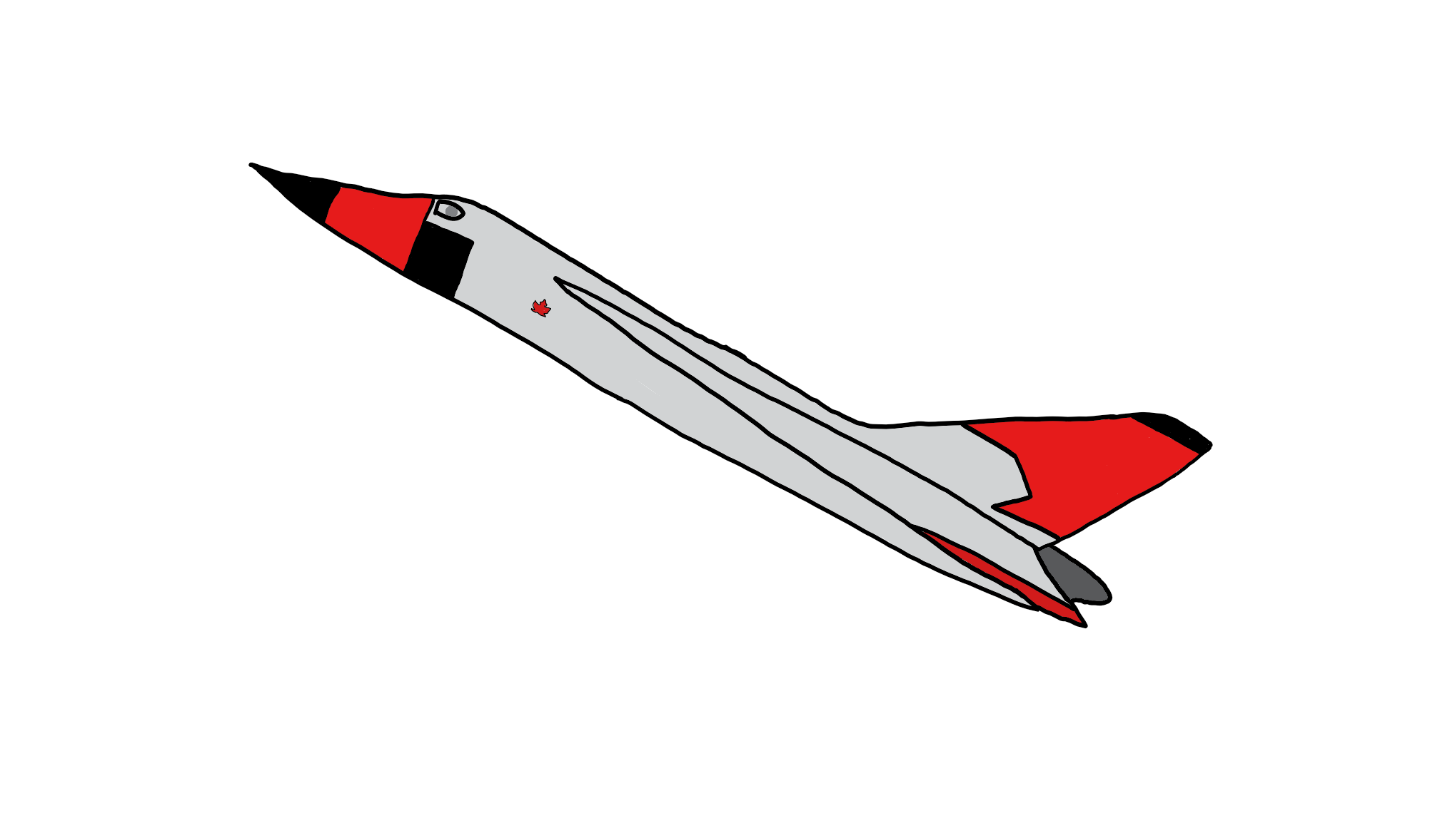



$$\vec{B}$$
$$\vec{A}$$
$$\vec{v}$$

